Slide 1




Recognition-Note
Partecipanti:
Mario Santoro,
Raffaele Marino

Slide 2

Contesto applicativo
Lo scopo di quest’applicazione è fornire un servizio di note testuali che ha come obiettivo quello di percepire lo stato emotivo dell’utente:
attraverso uno studio cerca di migliorare il suo umore o mantenerlo positivo
attraverso sentiment analysis del testo capisce se l’umore è migliorato o meno

Slide 3

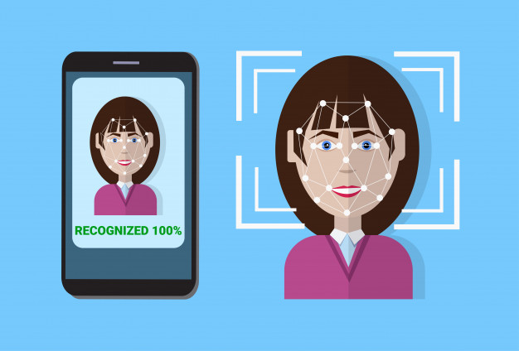
Soluzione
Il servizio implementato prevede l’accesso ad un app Android tramite riconoscimento facciale, scattando una foto in tempo reale

Slide 4
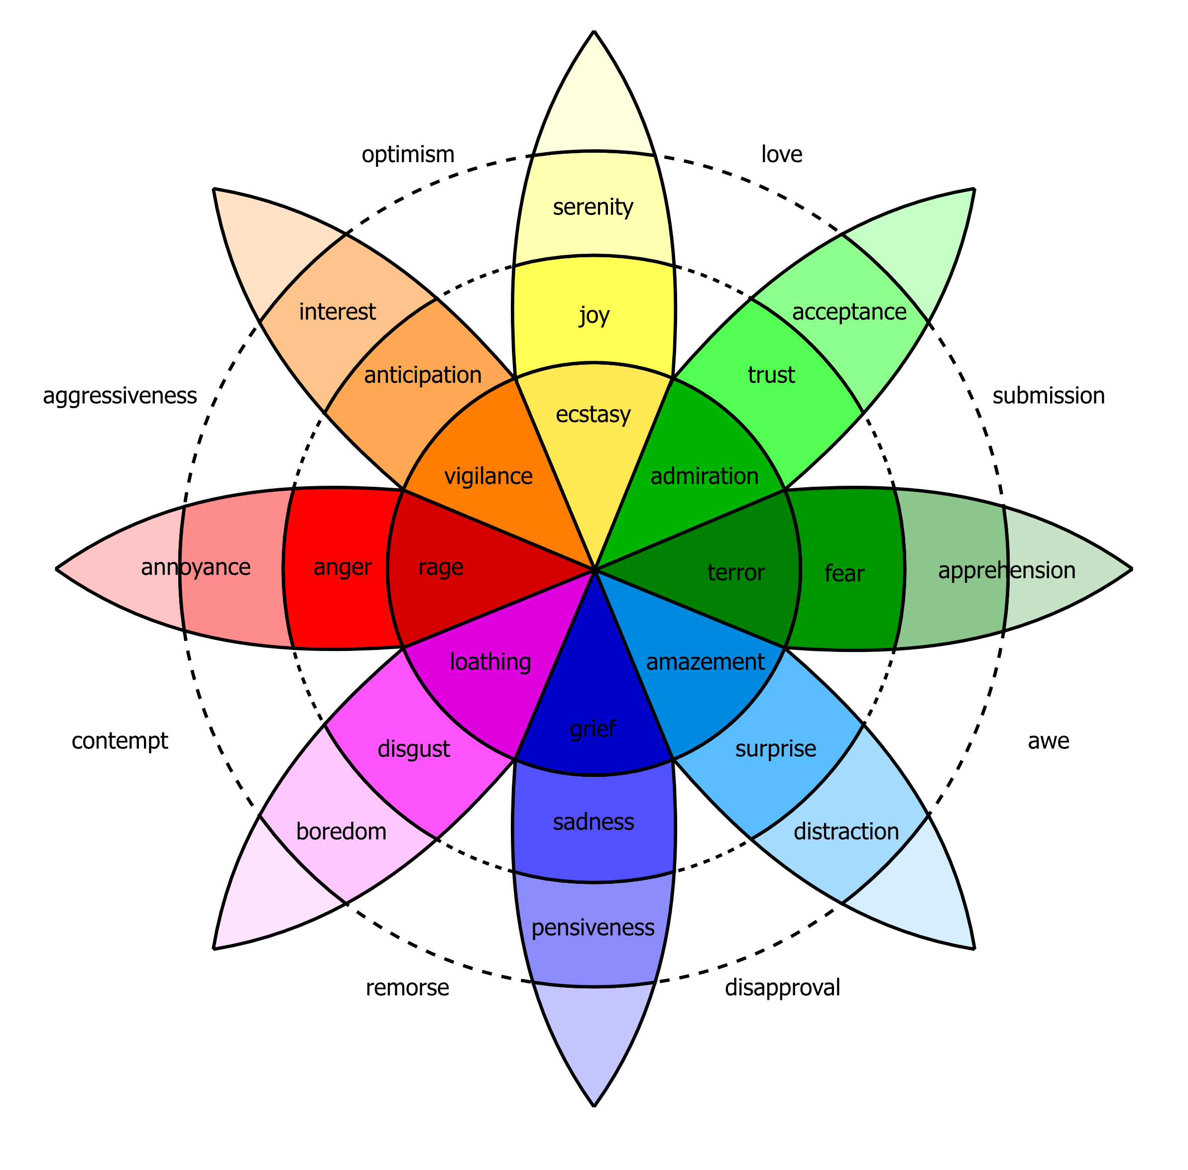
Soluzione
Una volta effettuato l’accesso, in base all’emozione riscontrata, il sistema:
cambierà i colori dell’interfaccia
cambierà frase di benvenuto
8 emozioni riscontrate, ognuno di essi, attraverso uno studio sulla rappresentazione dei colori, innesca un colore di interfaccia diverso

Slide 5

Soluzione
Il servizio permette di:
Creare, modificare e cancellare note testuali
Estrarre testo da Immagini stampate o scritte
Sentiment Analysis delle frasi

Slide 6
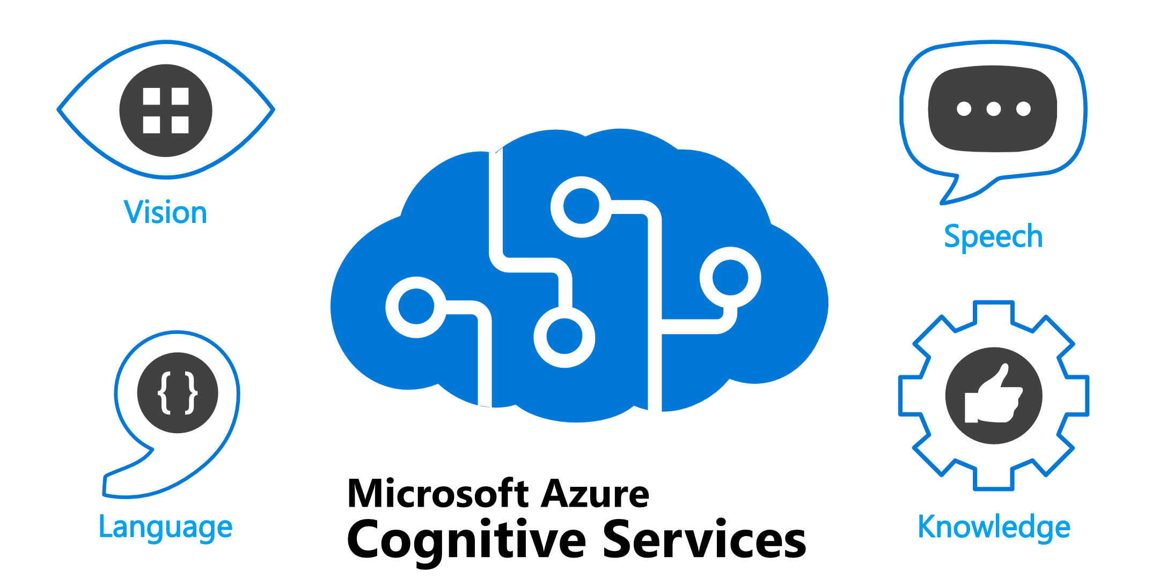






Architettura
Face
Text Analytics

Slide 7

Importanza di Microsoft Azure
Il punto di forza del Cloud Microsoft Azure ci ha permesso di:
Digital image processing
Emotion Recognition
Sentiment Analysis

Slide 8
Servizi di Microsoft Azure
Database SQL: per memorizzare in maniera persistente i dati anagrafici e di accesso dell’utente e le note testuali.
l'API Visione artificiale in Servizi cognitivi di Azure:
Face - Analizza i visi umani in un'immagine riconoscimento facciale e emotion recognition
Vision: OCR e Lettura - estrazione di testo (riconoscimento ottico dei caratteri) stampato o scritto a mano da immagini e creare le note testuali
Text Analytics: Sentiment Analysis – un’analisi dei sentimenti e delle opinioni espresse nei testi

Slide 9

Demo

Slide 10

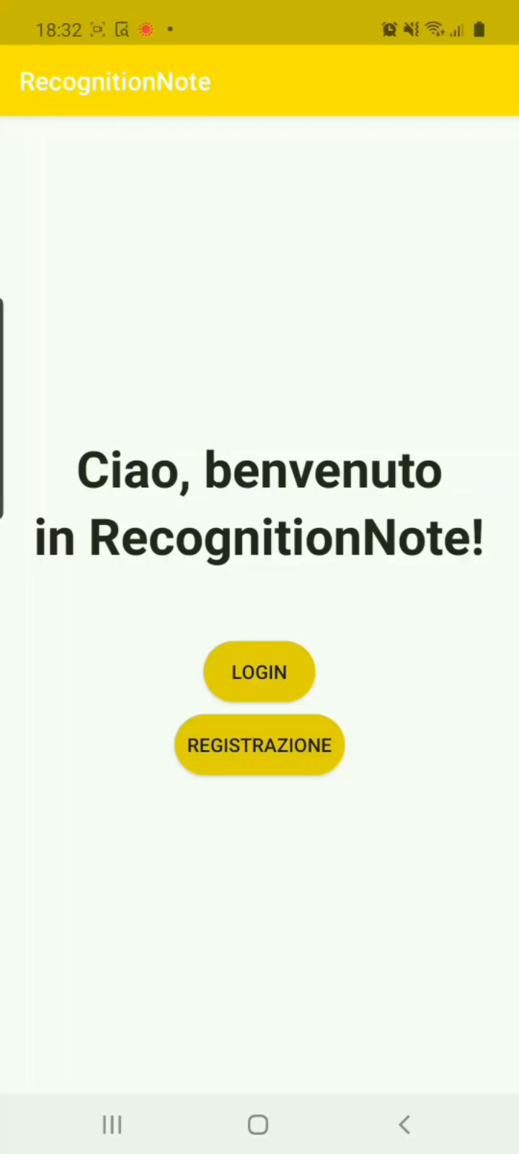

Slide 11



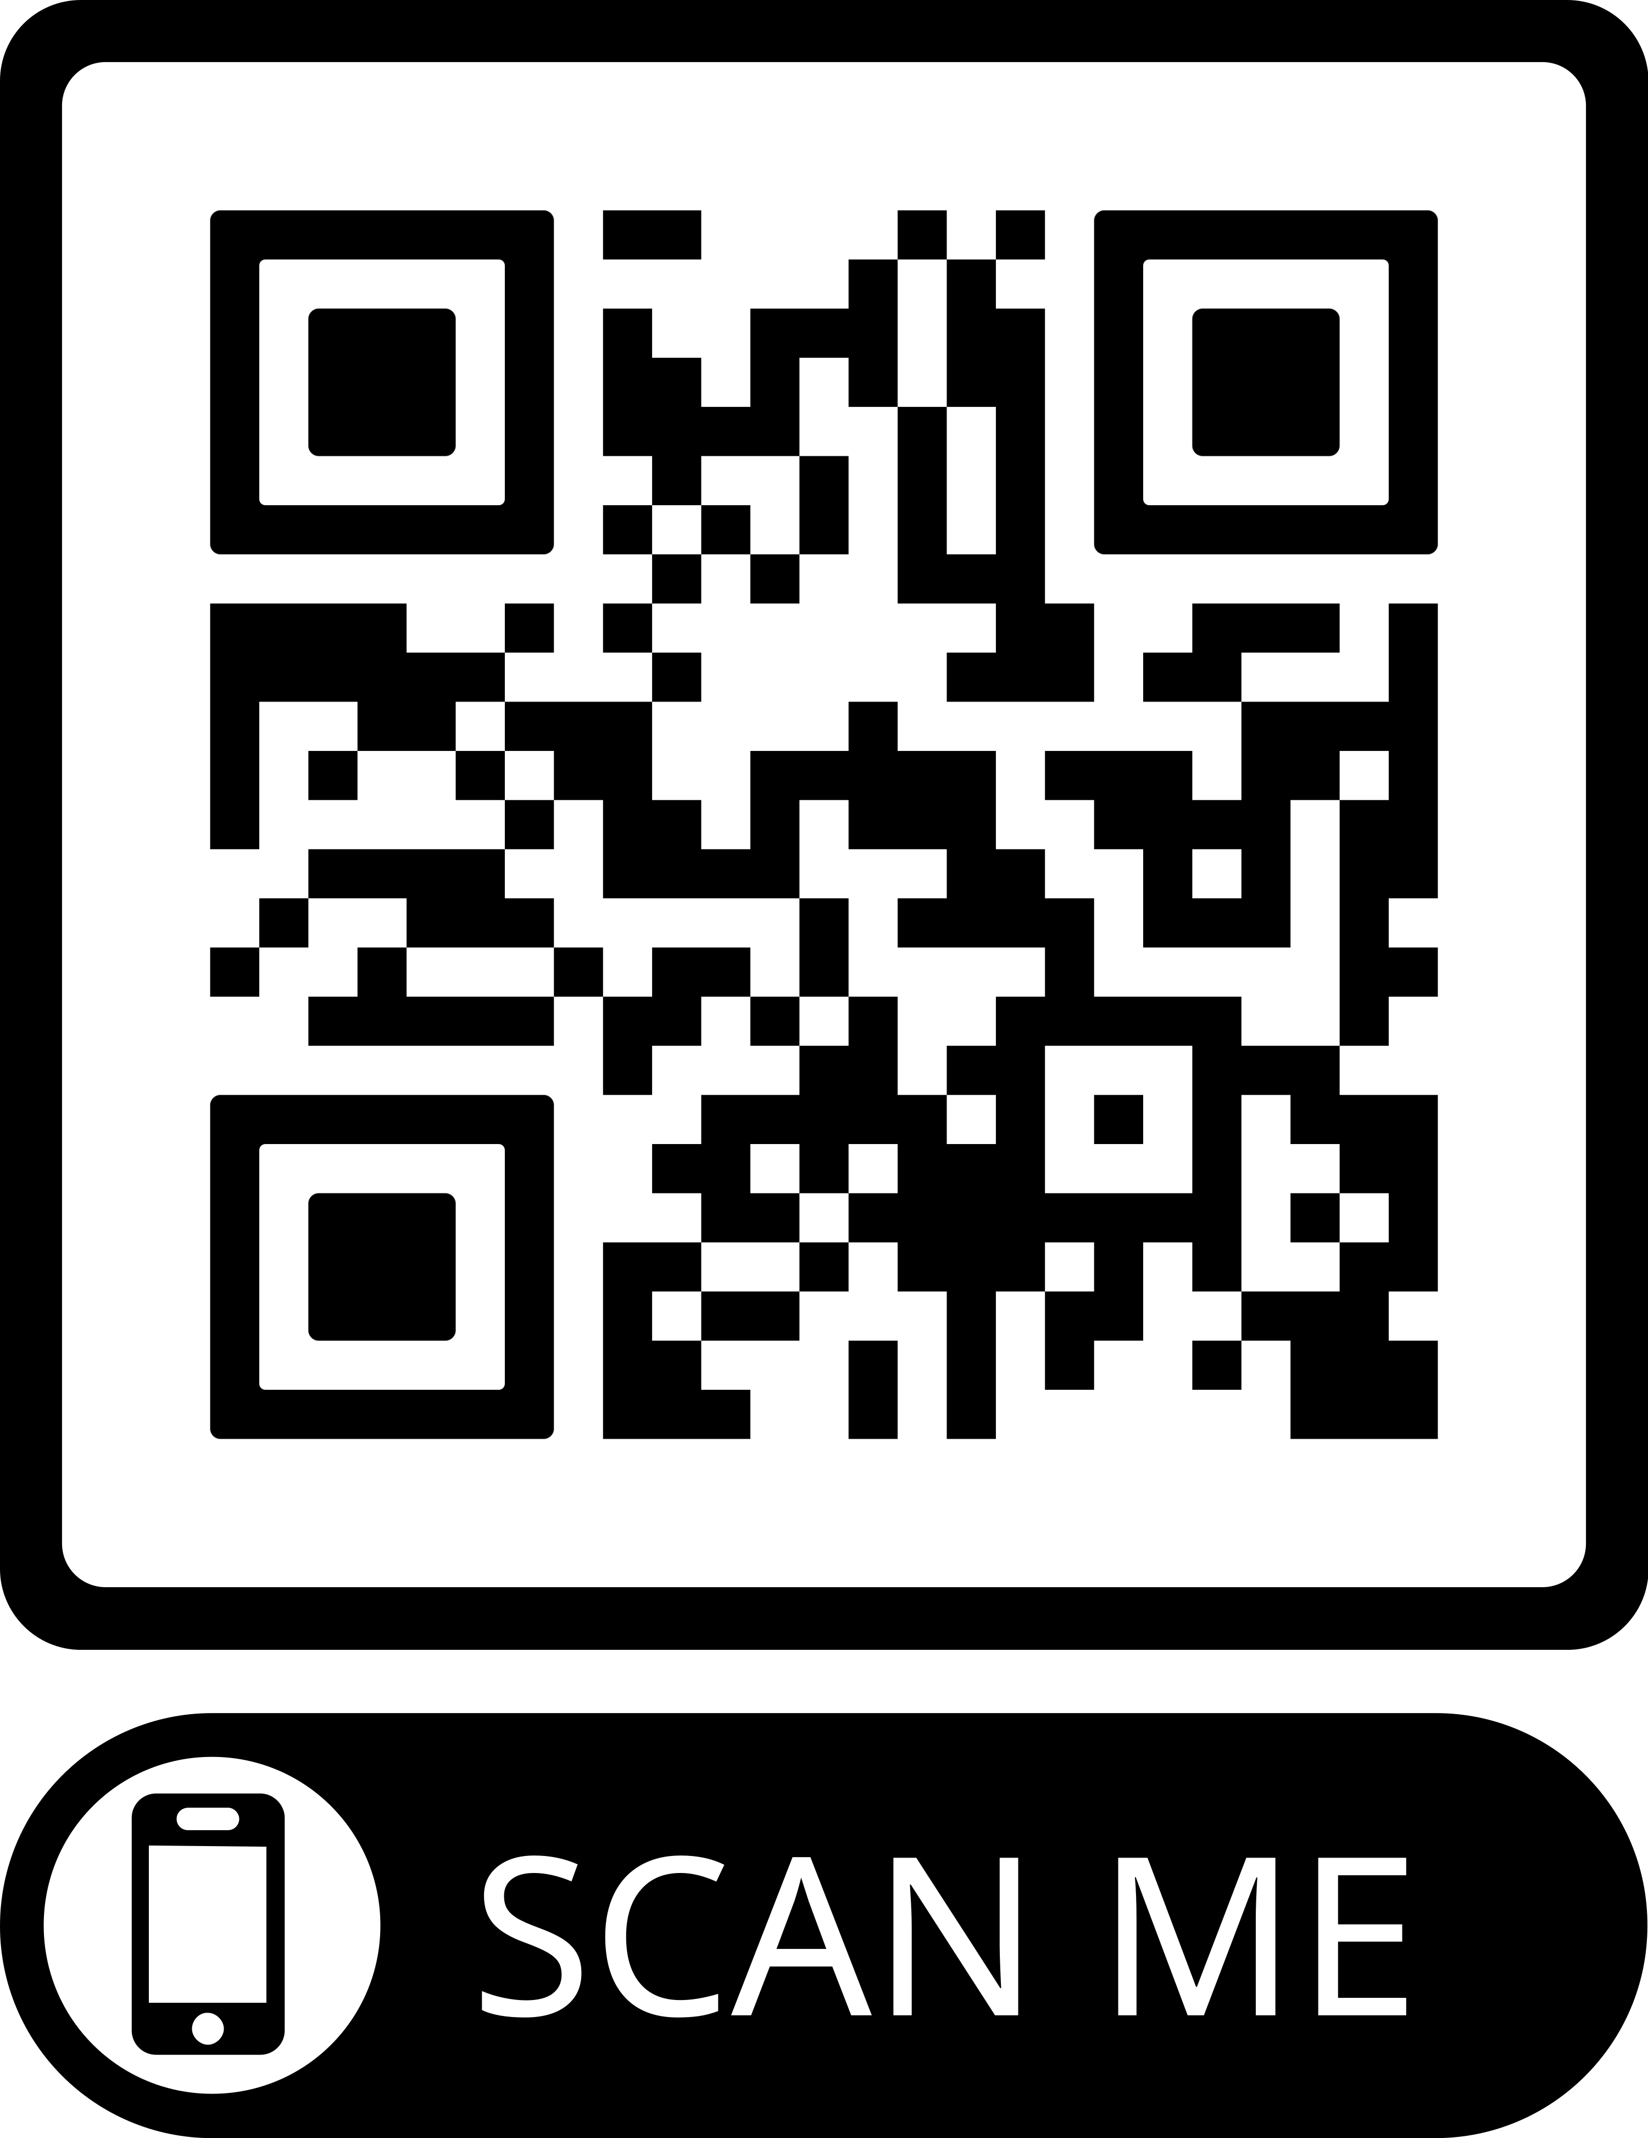
About Us:
Team:
Mario Santoro
Raffaele Marino

Slide 12

Domande

Slide 13


